Slide 1



3er. Congreso de la Industria Siderúrgica Mexicana
Lic. Raymundo Díaz Oñate
Presidente CONADIAC

Slide 2
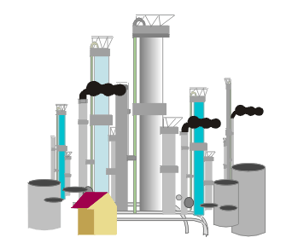

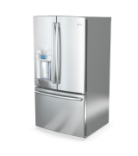

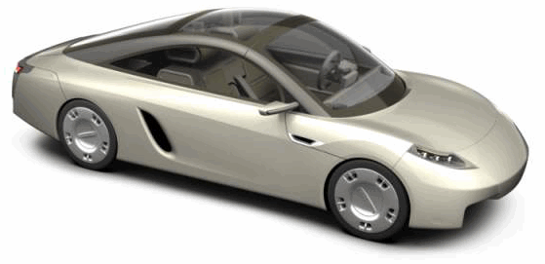
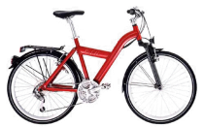
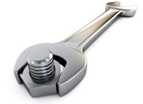
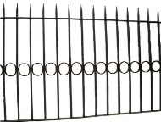
¿Como participan los distribuidores y Centros de Servicio
en las Cadenas productivas?
Inversión para próximos 3
años 1,548 Mdd
Distribuye el 36 % del total del Acero producido
Genera
38, 589 empleos
Consumidor Final
(Gran Industria)
Molinos Nacionales y Extranjeros
Centros de Servicio y Distribuidores
Consumidor Final
PYME
Gran variedad de productos en Inventario
Procesamiento de aceros
Sistemas de entrega justo a tiempo y abasto en línea
Asesoría técnica
Volúmenes medios y bajos

Slide 3
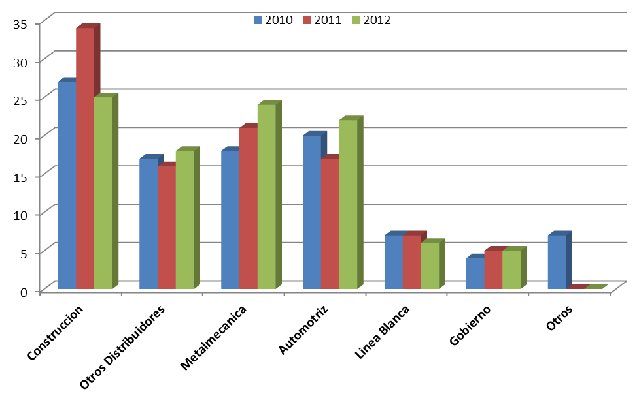
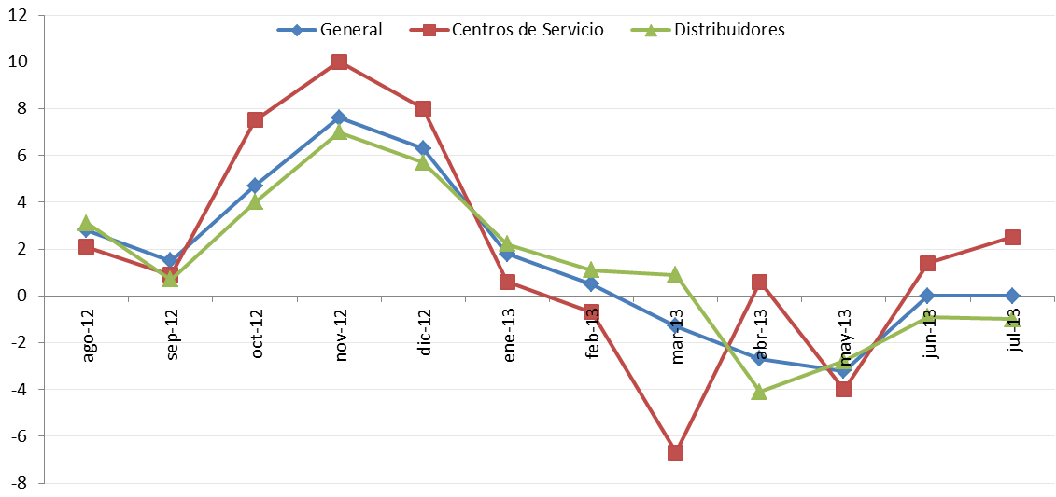
¿Cual a sido el comportamiento de la demanda nacional?
Principales Sectores que abastecen los Distribuidores y Centros de Servicio
%
Enero - Agosto 2012 – Enero - Agosto 2013
Porcentaje ( % )
2.5
0.0
-1.0
- Baja rentabilidad
Fuente: Encuesta Anual 2012 CONADIAC - ITESM

Slide 4
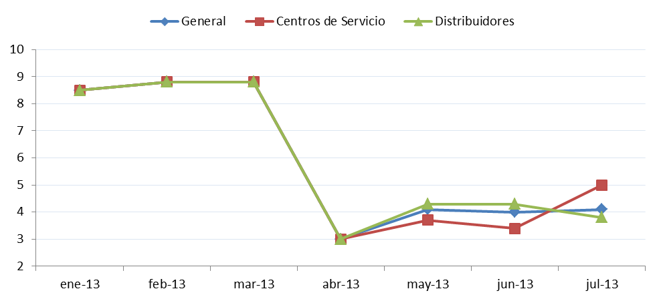
¿Cual a sido el comportamiento de la demanda nacional?
Utilidad Bruta, como proporción de sus ventas totales
Enero – Julio 2013
5.0
4.1
3.8
Fuente: Encuesta Mensual Agosto 2013 – CONADIAC - ITESM

Slide 5
¿Cual ha sido el Comportamiento de productos Planos?
Lámina Rolada en Caliente
Aumenta
Se mantiene
disminuye
Precios
Próximos 3 meses
59%
6 %
35%
Nivel Actual - Según la venta de los últimos 3 meses.
Nivel Ideal - Según la venta actual
Inventarios
Aumenta
Se mantiene
disminuye
Compras
Próximos 3 meses
64%
0 %
36%
Fuente: Encuesta Mensual Agosto 2013 – CONADIAC - ITESM

Slide 6
¿Cual ha sido el Comportamiento de productos Largos?
Varilla
Aumenta
Se mantiene
disminuye
Próximos 3 meses
Precios
38 %
31
31
Inventarios
Aumenta
Se mantiene
disminuye
Compras
Próximos 3 meses
33 %
42%
25%
Fuente: Encuesta Mensual Agosto 2013 – CONADIAC - ITESM

Slide 7
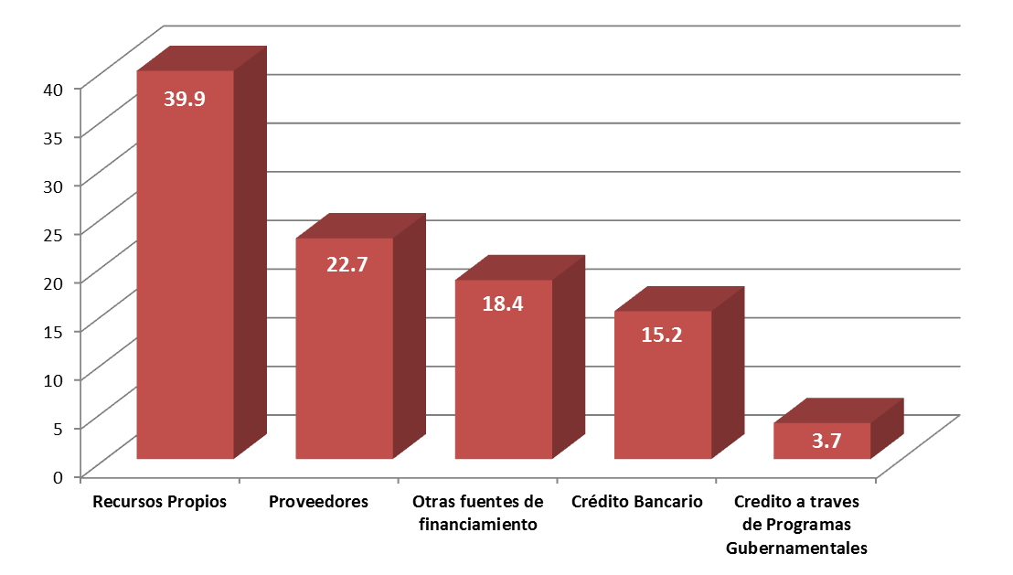
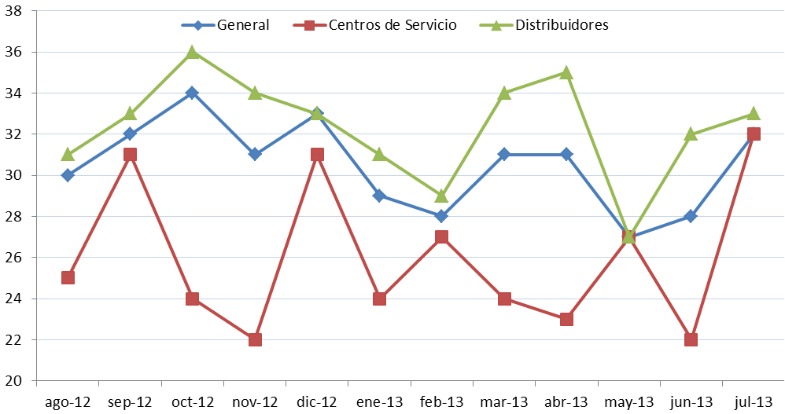
¿Cuáles son los principales problemas de financiamiento?
Fuentes de Financiamiento utilizadas por el Sector
Cartera Vencida en %, del total de la Cartera.
%
Agosto 12 – Julio 2013
33
32
32
Fuente: Encuesta Anual 2012 CONADIAC - ITESM

Slide 8

Industria Automotriz: Terminal y de Autopartes
  Materia prima competitiva
  Reducción de costos.
  Outsourcing y utilización de maquinaria.
  Asesoría técnica, operativa y de administración.
  Entregas Justo a tiempo.
  Almacén virtual en la bodega del centro de servicio.
  Es necesario que el sector automotriz, brinde oportunidades en forma prioritaria a la industria nacional y sus cadenas productivas, para satisfacer sus requerimientos.

Slide 9

Industria de la Construcción
Es preocupante el decrecimiento en la industria de la construcción, 1.5% reportado en el primer semestre, comparado con el mismo periodo del año anterior.
El sector de Distribuidores y Centros de servicio ha reportado un decrecimiento de 8.3% en el periodo Enero – Agosto, en las ventas de Varilla, comparado con el mismo periodo del año anterior.
Es fundamental, ejercer el presupuesto destinado al Plan Nacional de Infraestructura 2013 -2018.

Slide 10

Conclusiones…
Nuestro sector trabaja permanentemente en identificar y satisfacer en forma competitiva, los requerimientos de las cadenas productivas donde participamos.
Identificamos como otros sectores, un retraso en la definición de una política industrial que aliente al desarrollo nacional.
Sumar esfuerzos con las cadenas productivas para satisfacer el mercado nacional, substituir importaciones, alentar exportaciones y mantener niveles de competitividad internacional.

Slide 11


Correo electrónico:
conadiac@conadiac.org.mx
Web:
www.conadiac.org.mx
Redes Sociales:
@CONADIAC
CONADIAC.AC
Teléfono:
(0155) 5356 8728

